Slide 2
FTとして取り組むべきこと
インパクトファイナンスのターゲットは脱炭素に限定してはどうか？
インパクトファイナンスはまだ黎明期であるため、FTの得意とする数理的高度性は必要とされないだろう（BKやRTで十分）
（FTにインパクトファイナンスに割く人員も多くいない）
逆に、数理的高度性が許容される(FTの強みが発揮できる)分野は市場や投資
脱炭素はまったく解決できていないので、これからも最重要テーマだろう
先進国の排出量は減っているが、世界では依然として増えている
ESG, サステナのような“曖昧”語は今後消えると思料
FTとして取り組めること(案)
日本独自の排出権取引をにらんだ脱炭素戦略のコンサル
IPCCのコスト分析に投資の観点の分析を追加

Slide 3
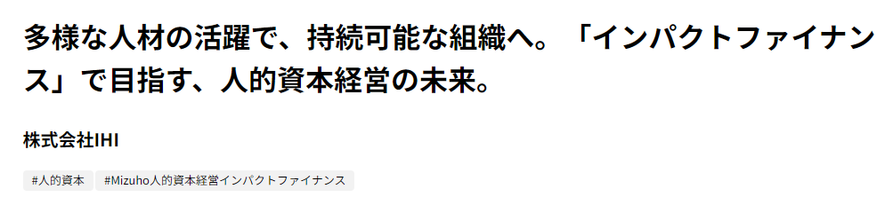
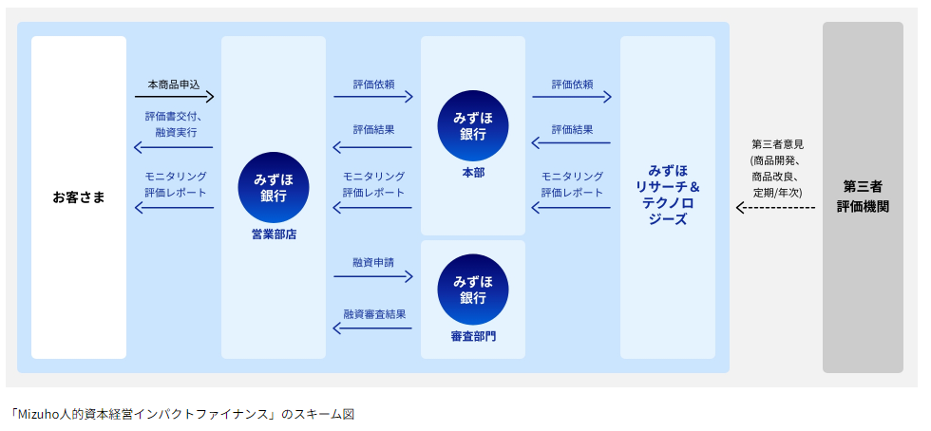
みずほの取り組み
人的資本についてはBK,RTで解決→FTの高度な数学は必要ない
https://www.mizuho-fg.co.jp/sx/project-case/202309-012/index.html

Slide 4
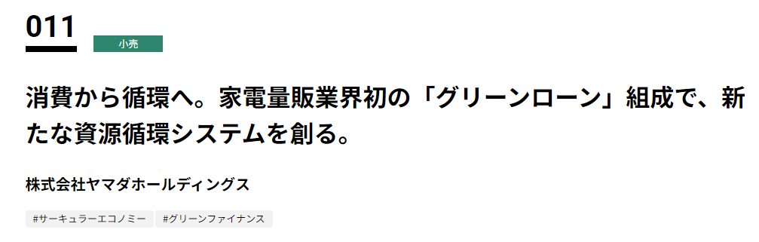
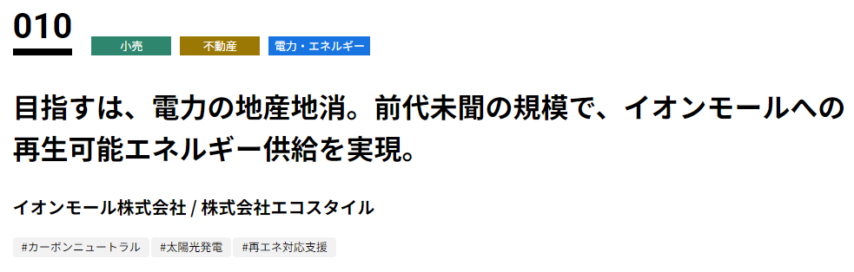
みずほの脱炭素ファイナンス
https://www.mizuho-fg.co.jp/sx/project-case/202309-011/index.html
https://www.mizuho-fg.co.jp/sx/project-case/202305-010/index.html

Slide 5
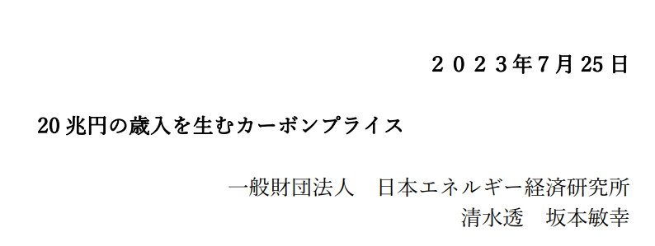
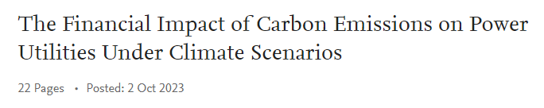
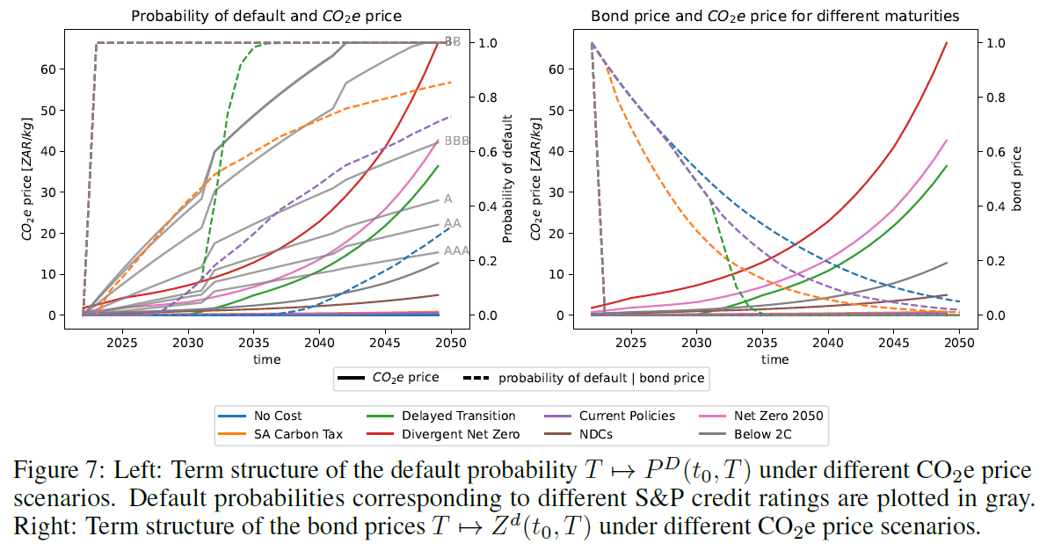
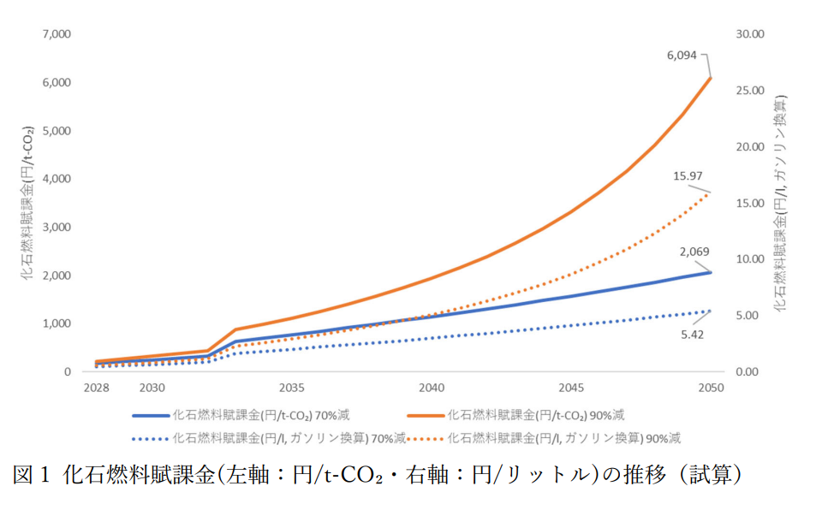
日本独自の排出権取引・GX移行国債の事情を踏まえたデフォルト確率や社債価格のシナリオ分析
・シナリオ分析ごとのデフォルト確率や社債価格のシミュレーション→企業価値算出
・今後二年で法律などが整備される→FTとして今から準備(カーボンクレジットの売るタイミングや設備増強のタイミングなどの助言)
https://eneken.ieej.or.jp/data/11250.pdf
https://papers.ssrn.com/sol3/papers.cfm?abstract_id=4571086

Slide 6
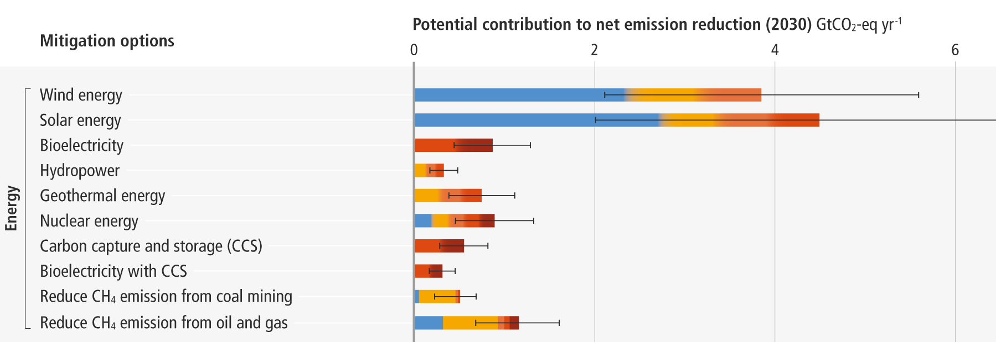
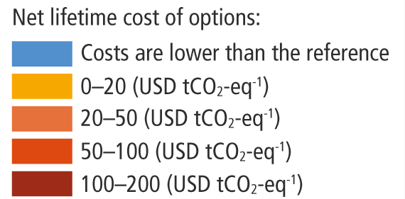
IPCC コスト分析×投資の分析
IPCCのレポートでは、費用の観点はあってもリターン・リスクの観点はないのでは？
IPCCの費用に関する分析を踏まえたうえでのリターン・リスク分析、最適化問題。(各々の設備の導入期間や寿命、日本の土地の制約条件などがある)
シナリオ分析の結果はリスク管理には使われるようになってきており、投資助言にも使えるとよい？
https://www.ipcc.ch/report/ar6/wg3/figures/summary-for-policymakers/figure-spm-7/

Slide 7
20兆円の歳入を生むカーボンプライス1
2023/7/25
GX経済移行債により脱炭素義関連分野の投資を先行して呼び起こすとともに、炭素に対する賦課金(化石燃料賦課金)と排出量取引(特定事業者負担)による歳入で償還する枠組み
2028年度・・・化石燃料賦課金
2033年度・・・特定事業者負担金の導入
※各年度の化石燃料賦課金と特定事業者負担金の総額は、石油石炭税収の2022年度からの減少分と再エネ賦課金の2032年度からの減少分の総額を上限として導入
GX推進法は2023/5/19に公布。それぞれの制度設計は公布後2年以内に制定。それによってカーボンプライシングの水準が決まる
https://eneken.ieej.or.jp/data/11250.pdf

Slide 8
20兆円の歳入を生むカーボンプライス2
化石燃料賦課金
化石燃料輸入事業者等を対象に2028年度に当初は低い負担で導入し、徐々に引き上げ？
特定事業者負担金
2023年度からGX ETSとして試行制度を開始、2026年度から本格稼働、2033年度から電力部門へのオークション
2026年度の本格稼働に向けて、自主的な部分を義務的に移行？
2033年度から電力部門に対してオークションによる排出権の配分
留意点
同一の炭素排出に対する二重負担の防止など必要な調整措置。既存類似制度の整理と、電力部門へのオークションと化石燃料賦課金の重複を避ける
カーボンプライシングは、エネルギーにかかる負担の総額を中長期的に減少させていく。再エネ賦課金や石油石炭税の負担を置き換えていきながら、負担の総額は引き下げられる
総額20兆円規模のGX経済移行債を発行し、今後10年間で重点分野への投資を進めていくとともに、石油石炭税の税収や再エネ賦課金総額が減少していく中で、2050年までにGX経済移行債の償還をカーボンプライシングによって行う
日本のシナリオ分析 (データも入手可能)
https://www-iam.nies.go.jp/aim/projects_activities/prov/index_j.html
https://eneken.ieej.or.jp/data/11250.pdf

Slide 9
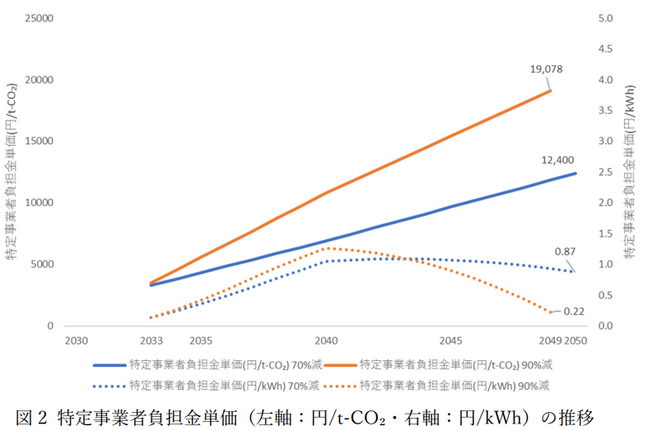
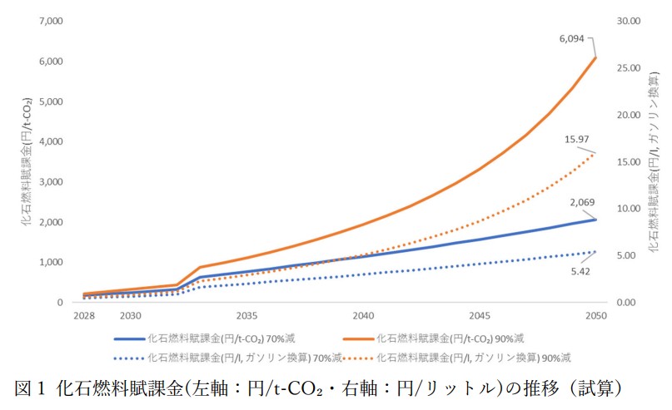
20兆円の歳入を生むカーボンプライス3
排出権価格において、買う側(カーボンクレジットを生み出す側)の事情が入っていない？
GX移行債によって投資されるのは電力会社で、その支払いがカーボンプライシングで後になるってことね
https://eneken.ieej.or.jp/data/11250.pdf

Slide 10
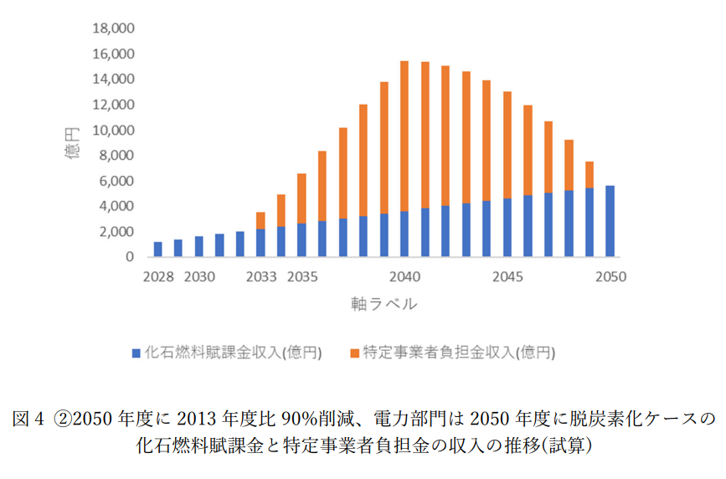
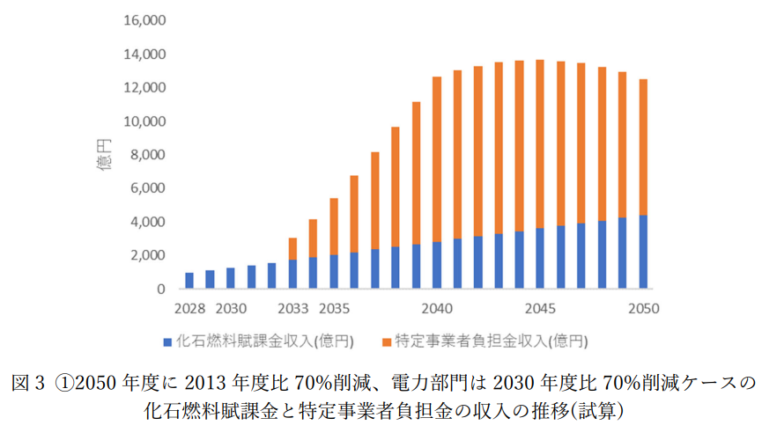
20兆円の歳入を生むカーボンプライス4
https://eneken.ieej.or.jp/data/11250.pdf

Slide 11
FTとしてやれそうなこと
そもそもFTに依頼してまで計測してほしいインパクトとは？
インパクトの計算やその監査は会計事務所がやるだろう
インパクト計算のロジックも複雑すぎるのは採用されないだろう
銀行が参入できない領域？
複雑な量、算出された数値に責任を持つべきな量。FTは市場に関する数理？
CO2やカーボンクレジット、GX移行国債周りのアドバイザリー
シナリオ分析の各技術に対するリスクリターン分析(IPCCには費用対効果だけが書いてある)
すでに定量的な計算ができている分野に絞るべきか
事実としてネットゼロは全然実現していない
インパクト会計の計算方法よりも、その結果の分析
計算方法は簡単なものになる
企業価値との関連性の分析＝ESGスコアの延長線上での分析
芙蓉リースの人に聞きこみ可能
竹田さんコネクション
困っている人たちへの価値提供
今マネタイズできないことのインパクトを価値化して、収益を得る
例：ブルーカーボン(海藻)によってどのくらい漁獲量が増えるかを見積り、漁業者がお金を出したくなるようなデータやロジックの観察
様々な要因が絡んでくると思うので、高度なデータ分析が生きてくる
また、困っている人がお金を取るためのロジックとしてのインパクト計算は価値があるのでは？

Slide 12
トリオダス銀行関連
http://www.nicmr.com/nicmr/report/repo/2021_stn/2021win12.pdf
http://www.nicmr.com/nicmr/report/repo/2021_stn/2021spr07.pdf
http://www.nicmr.com/nicmr/report/repo/2020_stn/2020aut08.pdf

Slide 13
Chap.5 社会的インパクトがどのように生み出されるのか

Slide 14
Chap.6 行動をインパクトにつなげる
セオリーオブチェンジ（社会変革理論）
インパクトゴールを定める(どのような変化を生み出したいのか)
理論構築(目標達成のために何をするのか)
ロジックの検証(その行動が目標達成につながるという確信はあるのか)
ロジックモデル(インパクトチェーン/リザルトチェーン)
インプット(投入)
アクティビティ(活動)
アウトプット(結果)
アウトカム(成果)
インパクト(社会経済的変化)

Slide 15
Chap.7 測定の基本
評価を実施しない組織の多くが、測定というのは定量的に測れるものだけを対象とするのだという誤った認識を持っている。
測定しない理由
測定にはコストがかかる
測定は誤解のもとである
測定は難しい
測定は機能不全を生み出す
測定の意図
学びのための測定
実績を知るため
仮定を検証するため
行動のための測定
行動を導くため
価値を伝えるため
説明責任のための測定
実績を報告するため
関係を構築するため
ランダム化比較試験(RCT)は効果をより正確に検証できるが、実施のコストがかかる

Slide 16
Chap.8 測定手法

Slide 17
温暖化の仕組み
流入
ストック
累積CO2量によって、1.5度,2度などが決まる
地球の性質を変える→ジオエンジニアリング
流出
植林
海藻
CO2吸収

Slide 18
COP28の結果

Slide 19
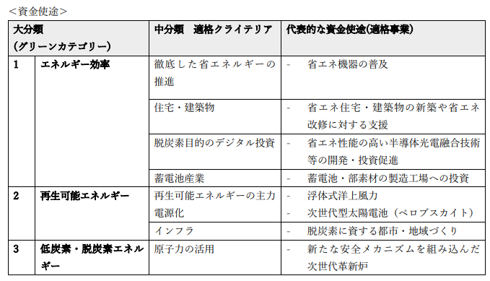
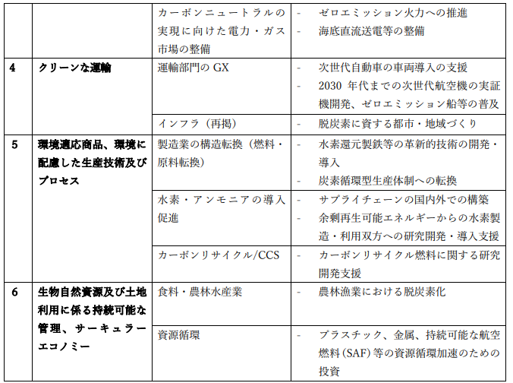
GX経済移行債
2023/11/8
これまでの国債（建設国債、特例国債、復興債等）と同様に、同一の金融商品と して統合して発行することに限らず、国際標準への準拠について評価機関から認証（SPO）を取得した 「クライメート・トランジション・ボンド」を個別銘柄として発行します
https://www.daiwair.co.jp/td_download.cgi?c=8601&i=2691044
認証
https://www.meti.go.jp/policy/energy_environment/global_warming/transition/jcr_climate_transition_bond_framework_spo_jpn.pdf
https://www.meti.go.jp/policy/energy_environment/global_warming/transition/dnv_climate_transition_bond_framework_spo_jpn.pdf

Slide 20
クライメート・トランジション・ボンド・フレームワーク
国債の資金をどのように配布するのか？
https://www.meti.go.jp/policy/energy_environment/global_warming/transition/climate_transition_bond_framework.pdf

Slide 21
GX経済移行債の問題点
2023/2/2
2023年度に、政府のGX投資に充てられるGX経済移行債（仮称）が初めて発行される。発行額は0.5兆円、2022年度第2次補正予算で先行的に措置した1.1兆円分に係る借換債と合計すれば1.6兆円
GX経済移行債は2050年までに完全に償還される予定であることから、30年よりも年限が短い、10年債あるいは20年債での発行が予想される。政府は2050年までに温暖化ガスの排出を実質ゼロにする「カーボンニュートラル」に必要な150兆円超の官民の合計の投資のうち、国の投資分にあたる20兆円規模を、このGX経済移行債で調達する計画だ。2032年度まで毎年度発行される予定である
一般企業の場合には、環境債の発行を通じて、一般社債よりも低い金利（グリーニアム）で資金を調達することが可能な場合がある。
しかし、市場規模が極めて大きく、流動性が高い、発行残高が1,000兆円を超える通常の国債とは別に20兆円規模の移行債を発行した場合、市場規模の小ささに根差す流動性の低さに対して、投資家がプレミアムを要求し、むしろ金利が通常の国債よりも高くなってしまうリスクもあるのではないか。
https://www.nri.com/jp/knowledge/blog/lst/2023/fis/kiuchi/0202

Slide 22
GX経済移行債支援の対象企業は排出量取引参画を
2023/11/28
脱炭素社会の実現に向けて民間の投資を後押しする新たな国債による支援について、政府は対象となる企業に対し、二酸化炭素の排出量の削減分を売買する「排出量取引」への参画を求めていくことになりました。
28日、総理大臣官邸で開かれた「GX＝グリーントランスフォーメーション実行会議」には、岸田総理大臣のほか、西村経済産業大臣や経団連の十倉会長などが出席しました。 この中で西村大臣は、民間の投資の後押しに向けて、総額20兆円規模で発行する新たな国債「GX経済移行債」について、専門家との議論を通じてまとめた企業に対する支援の方針を報告しました。 具体的には、経済成長や、二酸化炭素の排出削減などに貢献できるものの、民間企業だけでは実現が困難な事業を支援するとともに、エネルギーや鉄鋼など排出量の多い分野を中心に優先順位をつけて支援していくとしています。
https://www3.nhk.or.jp/news/html/20231128/k10014271461000.html

Slide 23
排出権取引の制度設計の論点について
2022/7/21
ETSの最も重要な要素は、対象設備に対する排出権を配分するためのルール形成であり、これを適切に制度設計し、合意形成することは容易ではない。
当局が量的な市場介入の手段を有する規制的なメカニズムを内包する制度であって、市場メカニズムだけで動く制度であるとは必ずしも言えない。
https://eneken.ieej.or.jp/data/10393.pdf

Slide 24
これからやること
論文の再現
法律の読み込み
電力会社や鉄鋼会社の戦略
将来的にFTでコンサルしたい

